Slide 1





Toán 4
Quy đồng mẫu số các phân số
(tiếp theo)
Quy đồng mẫu số các phân số
(tiếp theo)
Notes:
Những quà tặng tiếp theo sẽ được MĂNG NON cập nhật tại nhóm Măng Non – Tài liệu Tiểu học sau:
https://www.facebook.com/groups/629898828017053
Mời thầy cô tham gia nhóm để chủ động cập nhật bài giảng điện tử lớp 4 và quà tặng hằng tuần
mới nhất nhé!

Slide 2

Yêu cầu cần đạt
Biết quy đồng mẫu số hai phân số
Kiến thức
- Làm được các bài tập 1 và 2(a,b,c)
Kĩ năng
- Năng lực tự học, NL giải quyết vấn đề và sang tạo, NL tư duy và lập luận logic.
Năng lực
- HS tích cực, cẩn thận khi làm bài
Phẩm chất
Notes:
Những quà tặng tiếp theo sẽ được MĂNG NON cập nhật tại nhóm Măng Non – Tài liệu Tiểu học sau:
https://www.facebook.com/groups/629898828017053
Mời thầy cô tham gia nhóm để chủ động cập nhật bài giảng điện tử lớp 4 và quà tặng hằng tuần
mới nhất nhé!

Slide 3






Khám phá
Khởi động
Luyện tập
Các bạn hãy cùng chúng tớ ghé thăm các địa điểm trên nhé!
Notes:
Những quà tặng tiếp theo sẽ được MĂNG NON cập nhật tại nhóm Măng Non – Tài liệu Tiểu học sau:
https://www.facebook.com/groups/629898828017053
Mời thầy cô tham gia nhóm để chủ động cập nhật bài giảng điện tử lớp 4 và quà tặng hằng tuần
mới nhất nhé!

Slide 4






Khởi động
Chúng ta hãy cùng khám phá nông trại thôi nào!
Notes:
Những quà tặng tiếp theo sẽ được MĂNG NON cập nhật tại nhóm Măng Non – Tài liệu Tiểu học sau:
https://www.facebook.com/groups/629898828017053
Mời thầy cô tham gia nhóm để chủ động cập nhật bài giảng điện tử lớp 4 và quà tặng hằng tuần
mới nhất nhé!

Slide 5











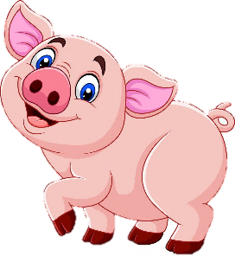


Notes:
Thầy cô kịk vào từng biểu tượng để đến với slide câu hỏi
Kick vào mũi tên để đến phần khám phá

Slide 6


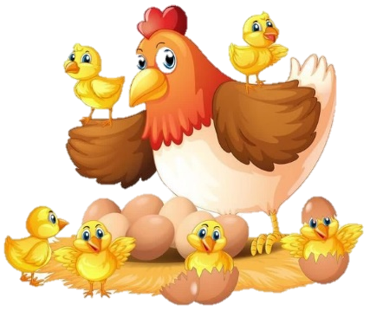
Khi quy đồng mẫu số hai phân số
ta làm như thế nào?
Lấy tử số và mẫu số của phân số thứ nhất nhân với mẫu số của phân số thứ hai.
Lấy tử số và mẫu số của phân số thứ hai nhân với mẫu số của phân số thứ nhất.
Notes:
Thầy cô kick vào biểu tượng góc trái để trở về

Slide 7
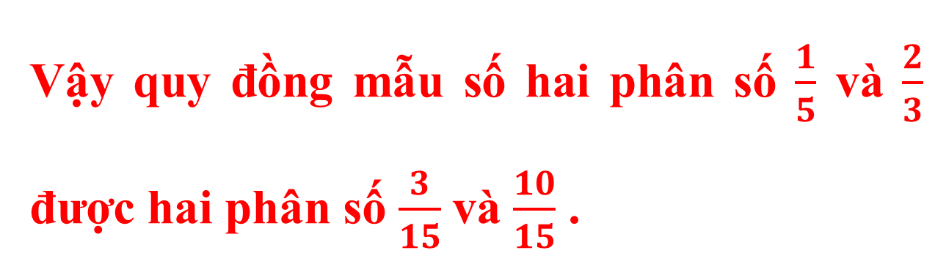
Quy đồng mẫu số hai phân số sau:
1
2
và
5
3
1
1
x
3
2
2
x
5
10
3
=
=
=
=
5
5
x
3
15
3
3
x
5
15
Vậy quy đồng mẫu số hai phân số $\frac{1}{5}$ và $\frac{2}{3}$ được hai phân số $\frac{3}{15}$và $\frac{10}{15}$ .
Notes:
Thầy cô kick vào biểu tượng góc trái để trở về

Slide 8
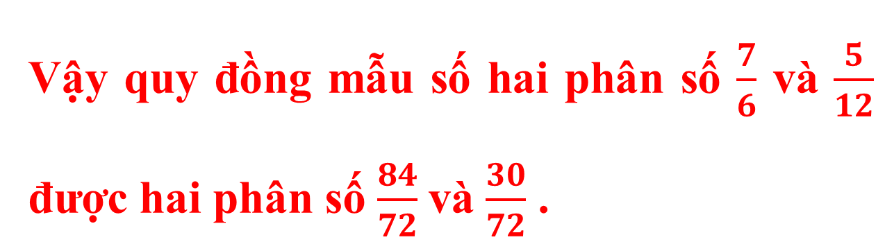
Quy đồng mẫu số hai phân số sau:
7
5
và
6
12
7
7
×
12
84
5
5
×
6
30
=
=
=
=
6
6
×
12
72
12
12
×
6
72
Vậy quy đồng mẫu số hai phân số $\frac{7}{6}$ và $\frac{5}{12}$ được hai phân số $\frac{84}{72}$và $\frac{30}{72}$ .
Notes:
Thầy cô kick vào biểu tượng góc trái để trở về

Slide 9
Chơi vui quá, chúng ta đi tiếp thôi…
Notes:
Những quà tặng tiếp theo sẽ được MĂNG NON cập nhật tại nhóm Măng Non – Tài liệu Tiểu học sau:
https://www.facebook.com/groups/629898828017053
Mời thầy cô tham gia nhóm để chủ động cập nhật bài giảng điện tử lớp 4 và quà tặng hằng tuần
mới nhất nhé!

Slide 10

Khám phá
Đến nơi rồi, chúng mình cùng khám những điều thú vị nơi đây nhé!
Notes:
Những quà tặng tiếp theo sẽ được MĂNG NON cập nhật tại nhóm Măng Non – Tài liệu Tiểu học sau:
https://www.facebook.com/groups/629898828017053
Mời thầy cô tham gia nhóm để chủ động cập nhật bài giảng điện tử lớp 4 và quà tặng hằng tuần
mới nhất nhé!

Slide 11



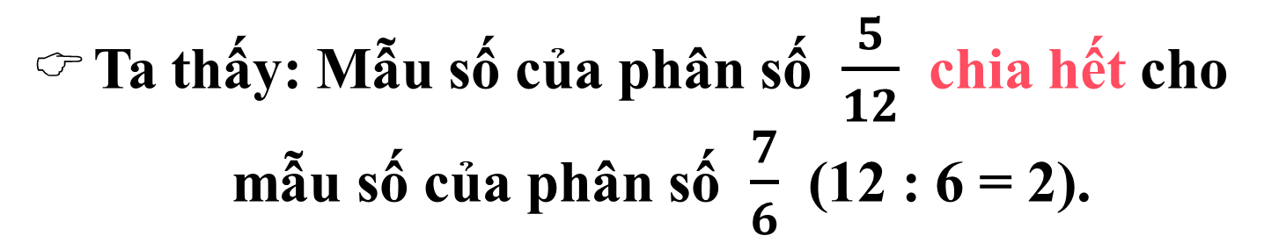
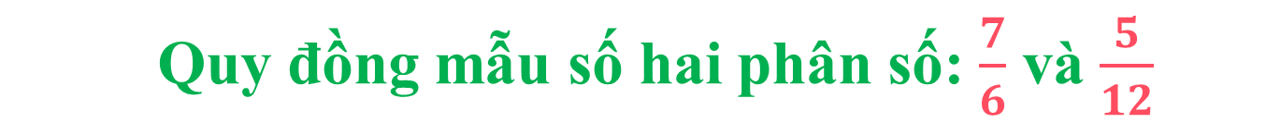
Ví dụ:
Quy đồng mẫu số hai phân số: $\frac{7}{6}$ và $\frac{5}{12}$
Ta thấy: Mẫu số của phân số $\frac{5}{12}$ chia hết cho mẫu số của phân số $\frac{7}{6}$ (12 : 6 = 2).
Notes:
Những quà tặng tiếp theo sẽ được MĂNG NON cập nhật tại nhóm Măng Non – Tài liệu Tiểu học sau:
https://www.facebook.com/groups/629898828017053
Mời thầy cô tham gia nhóm để chủ động cập nhật bài giảng điện tử lớp 4 và quà tặng hằng tuần
mới nhất nhé!

Slide 12

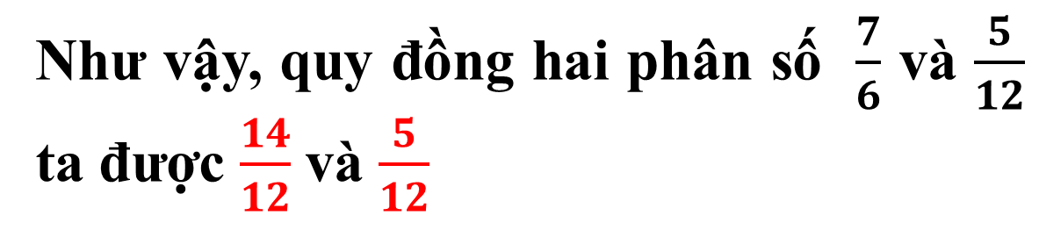
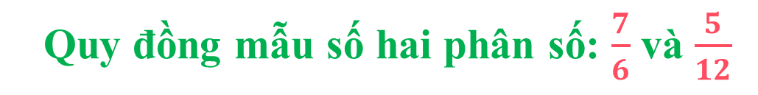
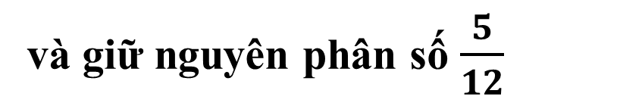


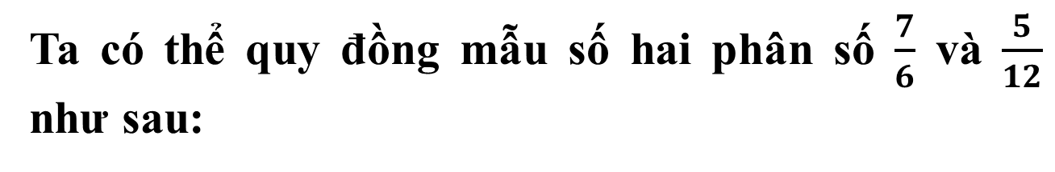
Quy đồng mẫu số hai phân số: $\frac{7}{6}$ và $\frac{5}{12}$
Ví dụ:
Ta có thể quy đồng mẫu số hai phân số $\frac{7}{6}$ và $\frac{5}{12}$ như sau:
và giữ nguyên phân số $\frac{5}{12}$
$$\frac{7}{6}$$
$$\frac{7x 2}{6x 2}$$
$$\frac{14}{12}$$
=
=
Như vậy, quy đồng hai phân số $\frac{7}{6}$ và $\frac{5}{12}$ ta được $\frac{14}{12}$ và $\frac{5}{12}$
Notes:
Những quà tặng tiếp theo sẽ được MĂNG NON cập nhật tại nhóm Măng Non – Tài liệu Tiểu học sau:
https://www.facebook.com/groups/629898828017053
Mời thầy cô tham gia nhóm để chủ động cập nhật bài giảng điện tử lớp 4 và quà tặng hằng tuần
mới nhất nhé!

Slide 13



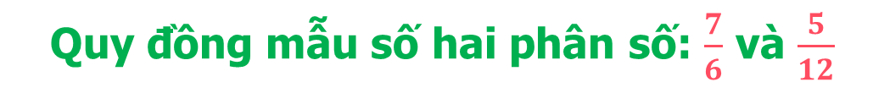

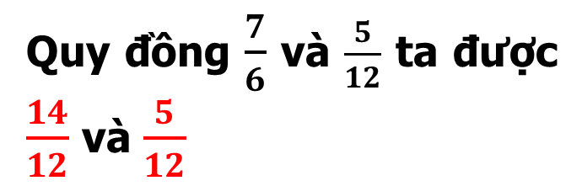
Quy đồng mẫu số hai phân số: $\frac{7}{6}$ và $\frac{5}{12}$
Ví dụ:
MSC: 12
Khi quy đồng mẫu số hai phân số, trong đó mẫu số của một trong hai phân số là mẫu số chung (MSC) ta làm như sau:
12: 6 = 2
$$\frac{7}{6}$$
$$\frac{7x 2}{6x 2}$$
$$\frac{14}{12} ;$$
=
=
- Xác định MSC.
giữ nguyên $\frac{5}{12};$
- Tìm thương của MSC và mẫu số của phân số kia.
Quy đồng $\frac{7}{6}$ và $\frac{5}{12}$ ta được $\frac{14}{12}$ và $\frac{5}{12}$
- Lấy thương tìm được nhân với tử số và mẫu số của phân số kia. Giữ nguyên phân số có MSC.
Notes:
Những quà tặng tiếp theo sẽ được MĂNG NON cập nhật tại nhóm Măng Non – Tài liệu Tiểu học sau:
https://www.facebook.com/groups/629898828017053
Mời thầy cô tham gia nhóm để chủ động cập nhật bài giảng điện tử lớp 4 và quà tặng hằng tuần
mới nhất nhé!

Slide 14

Hãy xem ai về nhà nhanh hơn bằng cách làm đúng các bài tập bạn nhé!
Luyện tập
Notes:
Những quà tặng tiếp theo sẽ được MĂNG NON cập nhật tại nhóm Măng Non – Tài liệu Tiểu học sau:
https://www.facebook.com/groups/629898828017053
Mời thầy cô tham gia nhóm để chủ động cập nhật bài giảng điện tử lớp 4 và quà tặng hằng tuần
mới nhất nhé!

Slide 15



Bài 1: Quy đồng mẫu số các phân số
4
11
b
)
và
10
20
7
2
9
16
a
)
và
c
)
và
9
3
25
75
Notes:
Những quà tặng tiếp theo sẽ được MĂNG NON cập nhật tại nhóm Măng Non – Tài liệu Tiểu học sau:
https://www.facebook.com/groups/629898828017053
Mời thầy cô tham gia nhóm để chủ động cập nhật bài giảng điện tử lớp 4 và quà tặng hằng tuần
mới nhất nhé!

Slide 16





Bài 1: Quy đồng mẫu số các phân số
$$\frac{2}{3}$$
$$\frac{2 x 3}{3 x 3}$$
$$\frac{6}{9} ;$$
=
=
7
2
a
)
và
$$\frac{7}{9}$$
và giữ nguyên phân số
9
3
Vậy quy đồng hai phân số $\frac{7}{9}$ và $\frac{2}{3}$ ta được $\frac{7}{9}$ và $\frac{6}{9}$
Notes:
Những quà tặng tiếp theo sẽ được MĂNG NON cập nhật tại nhóm Măng Non – Tài liệu Tiểu học sau:
https://www.facebook.com/groups/629898828017053
Mời thầy cô tham gia nhóm để chủ động cập nhật bài giảng điện tử lớp 4 và quà tặng hằng tuần
mới nhất nhé!

Slide 17

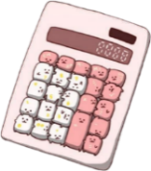




Bài 1: Quy đồng mẫu số các phân số
$$\frac{4}{10}$$
$$\frac{4 x 2}{10 x 3}$$
$$\frac{8}{20} ;$$
=
=
4
11
b
)
và
$$\frac{11}{20}$$
10
20
và giữ nguyên phân số
Vậy quy đồng hai phân số $\frac{4}{10}$ và $\frac{11}{20}$ ta được $\frac{8}{20}$ và $\frac{11}{20}$
Notes:
Những quà tặng tiếp theo sẽ được MĂNG NON cập nhật tại nhóm Măng Non – Tài liệu Tiểu học sau:
https://www.facebook.com/groups/629898828017053
Mời thầy cô tham gia nhóm để chủ động cập nhật bài giảng điện tử lớp 4 và quà tặng hằng tuần
mới nhất nhé!

Slide 18






Bài 1: Quy đồng mẫu số các phân số
$$\frac{9}{25}$$
$$\frac{9 x 3}{25 x 3}$$
$$\frac{27}{75} ;$$
=
=
9
16
c
)
và
25
75
$$\frac{16}{75}$$
và giữ nguyên phân số
Vậy quy đồng hai phân số $\frac{9}{25}$ và $\frac{16}{75}$ ta được $\frac{27}{25}$ và $\frac{16}{75}$
Notes:
Những quà tặng tiếp theo sẽ được MĂNG NON cập nhật tại nhóm Măng Non – Tài liệu Tiểu học sau:
https://www.facebook.com/groups/629898828017053
Mời thầy cô tham gia nhóm để chủ động cập nhật bài giảng điện tử lớp 4 và quà tặng hằng tuần
mới nhất nhé!

Slide 19



Bài 2: Quy đồng mẫu số các phân số
4
5
3
19
a
)
và
b
)
và
7
12
8
24
21
7
c
)
và
22
11
Notes:
Những quà tặng tiếp theo sẽ được MĂNG NON cập nhật tại nhóm Măng Non – Tài liệu Tiểu học sau:
https://www.facebook.com/groups/629898828017053
Mời thầy cô tham gia nhóm để chủ động cập nhật bài giảng điện tử lớp 4 và quà tặng hằng tuần
mới nhất nhé!

Slide 20










4
5
a
)
và
7
12
$$\frac{4 }{7}$$
$$\frac{4 x 12}{7 x 12}$$
$$\frac{48}{84} ;$$
$$\frac{5}{12}$$
$$\frac{5 x 7}{12 x 7}$$
$$\frac{35}{84} ;$$
=
=
=
=
Vậy quy đồng hai phân số $\frac{4}{7}$ và $\frac{5}{12}$ ta được $\frac{48}{84}$ và $\frac{35}{84}$
Notes:
Những quà tặng tiếp theo sẽ được MĂNG NON cập nhật tại nhóm Măng Non – Tài liệu Tiểu học sau:
https://www.facebook.com/groups/629898828017053
Mời thầy cô tham gia nhóm để chủ động cập nhật bài giảng điện tử lớp 4 và quà tặng hằng tuần
mới nhất nhé!

Slide 21






3
19
b
)
và
8
24
$$\frac{3}{8}$$
$$\frac{3 x 3}{8 x 3}$$
$$\frac{9}{24} ;$$
$$\frac{19}{24} ;$$
=
=
và giữ nguyên phân số
Vậy quy đồng hai phân số $\frac{3}{8}$ và $\frac{19}{24}$ ta được $\frac{9}{24}$ và $\frac{19}{24}$
Notes:
Những quà tặng tiếp theo sẽ được MĂNG NON cập nhật tại nhóm Măng Non – Tài liệu Tiểu học sau:
https://www.facebook.com/groups/629898828017053
Mời thầy cô tham gia nhóm để chủ động cập nhật bài giảng điện tử lớp 4 và quà tặng hằng tuần
mới nhất nhé!

Slide 22




21
7
c
)
và
22
11
$$\frac{7}{11}$$
$$\frac{7 x 2}{11 x 2}$$
$$\frac{14}{22} ;$$
$$\frac{21}{22} ;$$
=
=
và giữ nguyên phân số
Vậy quy đồng hai phân số $\frac{21}{22}$ và $\frac{14}{22}$ ta được $\frac{21}{22}$ và $\frac{14}{22}$
Notes:
Những quà tặng tiếp theo sẽ được MĂNG NON cập nhật tại nhóm Măng Non – Tài liệu Tiểu học sau:
https://www.facebook.com/groups/629898828017053
Mời thầy cô tham gia nhóm để chủ động cập nhật bài giảng điện tử lớp 4 và quà tặng hằng tuần
mới nhất nhé!

Slide 23
Dặn dò:
Hoàn thành bài tập 2 vào vở
Xem trước bài tiếp theo: Luyện tập.
Notes:
Những quà tặng tiếp theo sẽ được MĂNG NON cập nhật tại nhóm Măng Non – Tài liệu Tiểu học sau:
https://www.facebook.com/groups/629898828017053
Mời thầy cô tham gia nhóm để chủ động cập nhật bài giảng điện tử lớp 4 và quà tặng hằng tuần
mới nhất nhé!

